Slide 1

Página Web para compras con despacho a domicilio Dulcería RIVZAP
Autores: Carolina Zapata Gomez
Nora Rivera Aravena
Santiago, 17 de mayo del 2017

Slide 2
Problema a Resolver
En el estrecho mercado de los dulces, la empresa desea ampliar el grupo de personas al que atiende generando un nuevo mecanismo de ventas, a través del despacho a domicilio.
Solución
Página web para ventas con despacho a domicilio que permita generar ventas y que se pueda adaptar tanto a PC como a Móviles.

Slide 3
Requerimientos
La aplicación debe ser adaptable para pc y dispositivos móviles (responsiva).
Se deberá crear un logo para la empresa.
Debe tener colores alusivos al diseño del logo.
Autodidacta (fácil de navegar - intuitivo).
En todas las pantallas de la solución se debe visualizar la dirección de Casa Matriz.
En todas las páginas se debe presentar el detalle de los productos para facilitar al usuario su elección.
Se deberá considerar un buscador de productos.
Ingreso de usuarios y contraseñas.

Slide 4
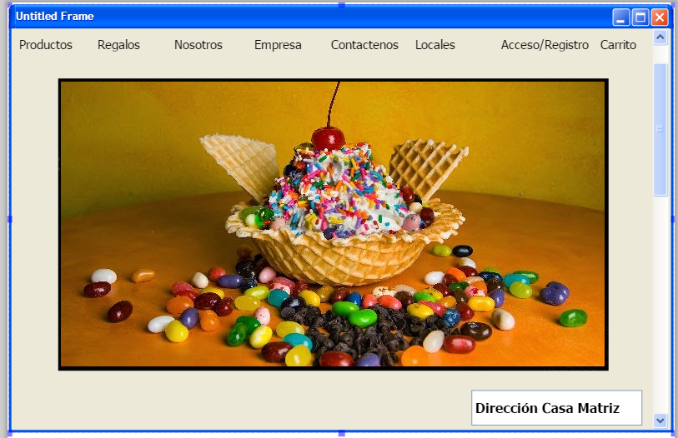
Pantallas

Slide 5
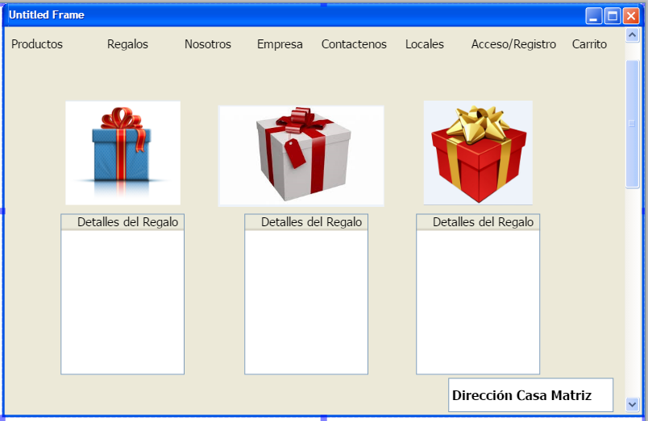
Pantallas

Slide 6
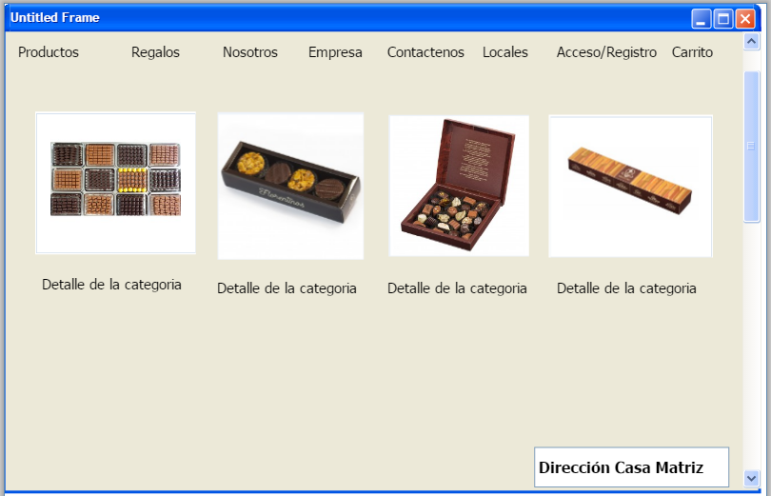
Pantallas

Slide 7
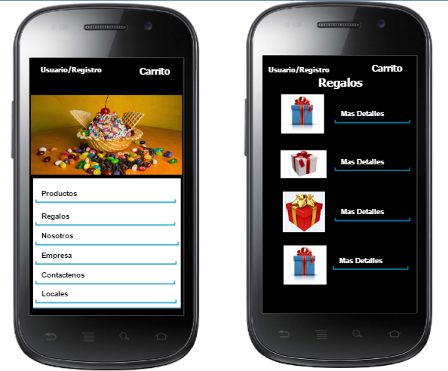
Pantallas

Slide 8
Gracias

